Slide 1
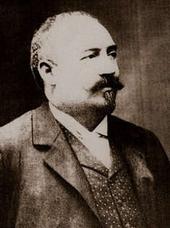
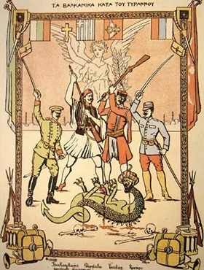
Балкански савез против тирана
Балкански ратови
Предуслов-образовање Балканског савеза ,1912.
Чланице Балканског савеза: Србија, Бугарска, Црна Гора и Грчка
Милован Миловановић, идејни творац Балканског савеза,10 година радио на српско-бугарском савезу. Радикалски првак, министар иностраних дела у време Анексионе кризе, председник владе (1911-1912).Аутор устава из 1888. и 1901.
Узрок: довршавање ослобођења сународника (потискивање Турске са Балкана пре Вел. сила) под паролом ,,Балкан –балканским народима”
Повод-ултиматум Бaл. савеза Турској да обустави прогон Хришћана

Slide 2
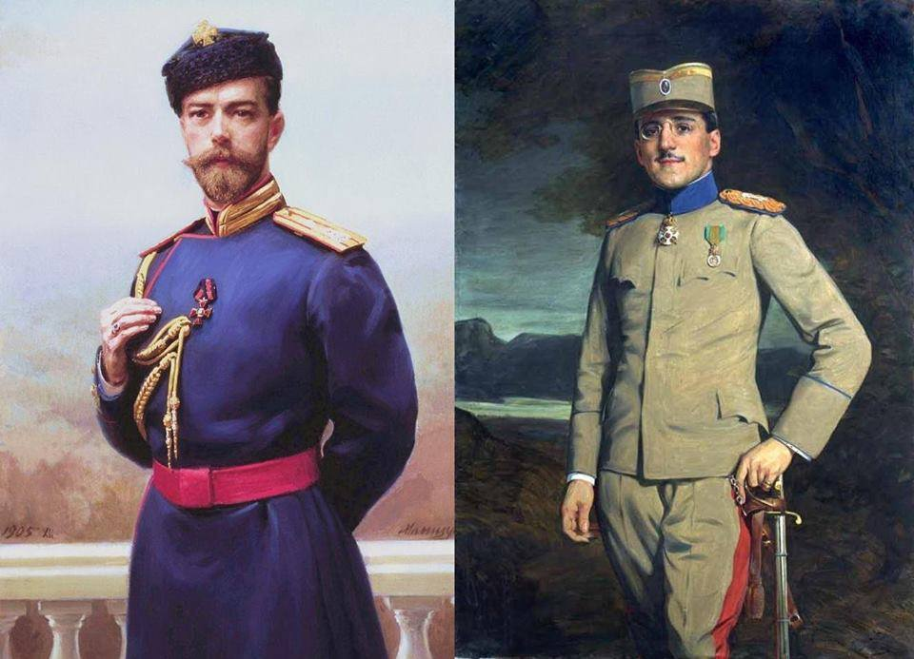
Арбитар између Србије и Бугарске – цар Николај II Романов
Врх. командант-краљ Петар I Карађорђевић
Цар Николај II Романов и регент Александар Карађорђевић

Slide 3
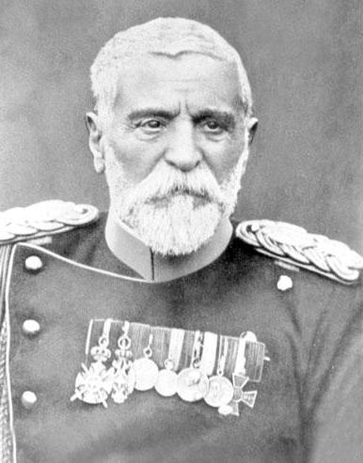
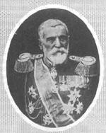
Начелник штаба Врховне команде српске војске -Радомир Путник
Заједно са Живојином Мишићем припремио све ратне планове за Балканске ратове и за Први светски рат. У периоду од 1912. до 1916. године био је начелник Врховне команде. Заслужан је ,поред краља Милана, за стварање модерне српске војске. Све српске победе у том периоду убрајају се у посебне заслуге војводе Радомира Путника, који је стајао на челу главног штаба. Војвода је војне операције и планове износио и бранио пред Српском владом. Својом личношћу, чином и положајем био је морално одговоран пред свим потчињеним старешинама за сваки став и наредбу Врховне команде. После Кумановске битке , постао је први српски војвода.
Путник

Slide 4
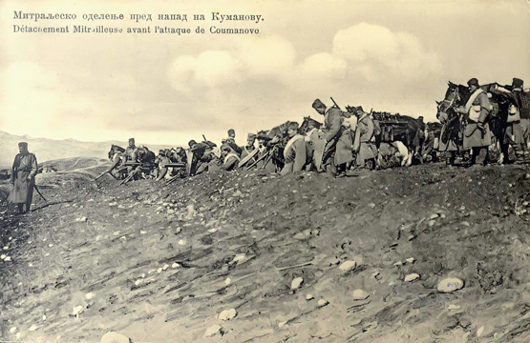
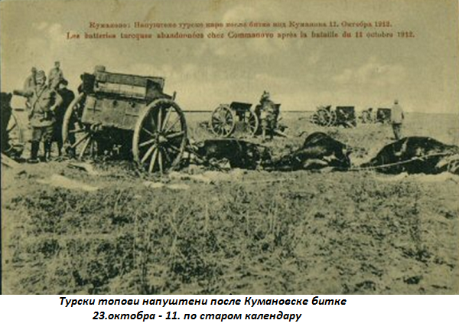
Први балкански рат 1912/1913.
Почео 8.10.1912. нападом Црне Горе на Турке у Рашкој области
( Санџак).10 дана касније у рат улазе Србија, Бугарска и Грчка.
22-24.10.1912.Кумановска битка, кључна у Првом балканском рату
Србијанска I армија под командом регента Александра и Путника пообеђује главну турску Вардарску армију Зеки паше и потискује до Битоља. Радомир Путник награђен чином војводе.

Slide 5
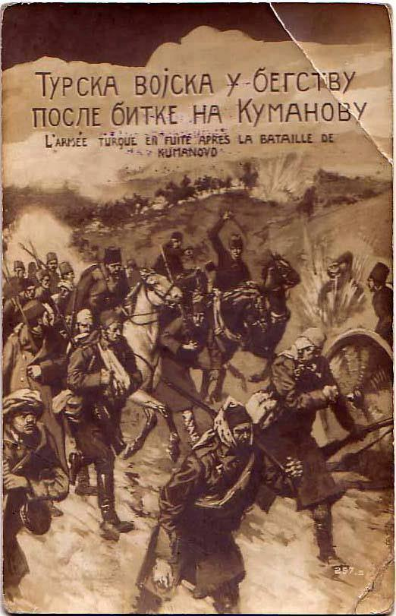
Један занимљив догађај везан је за ову битку. Наиме Ахмет Адемовић био је награђен Карађорђевом звездом са мачевима јер се ушуњао у позадину турске војске и по слуху им у току битке одсвирао знак за повлачење. Збуњена турска војска креће у повлачење након чега је Ахмет свирао српској војсци знак за јуриш. Након сазнања 23. октобра увече да је Приштина пала у руке Срба, морал Турске војске додатно опада па долази и до дезертерства. Српска војска односи ову велику победу 24. октобра и пут за Скопље био је отворен.

Slide 6
Трупе генерала Божидара Јанковића ослободиле Косово.
Црногорци књаза Николе ослобађају Санџак, заједно са србијанском војском ослобађају Албанију, заузимају Скадар, Драч и Љеш.
16-18.11.1912.битка код Битоља-Срби ослободили Вардарску Македонију
30.05.1913.Миром у Лондону завршен I балкански рат, тако што свака чланица задржава освојено ,осим Албаније( Скадра, Драча и Љеша )= Албанија независна.
Србија тражи арбитражу Николаја II зa успостављање директне границе са Грчком као излаз на море и надокнаду за Драч и Љеш,и да задржи целу Вардарску Македонију. Подстакнута од стране А-У Бугарска одличује да избегне арбитражу и питање Македоније реши ратом.

Slide 7
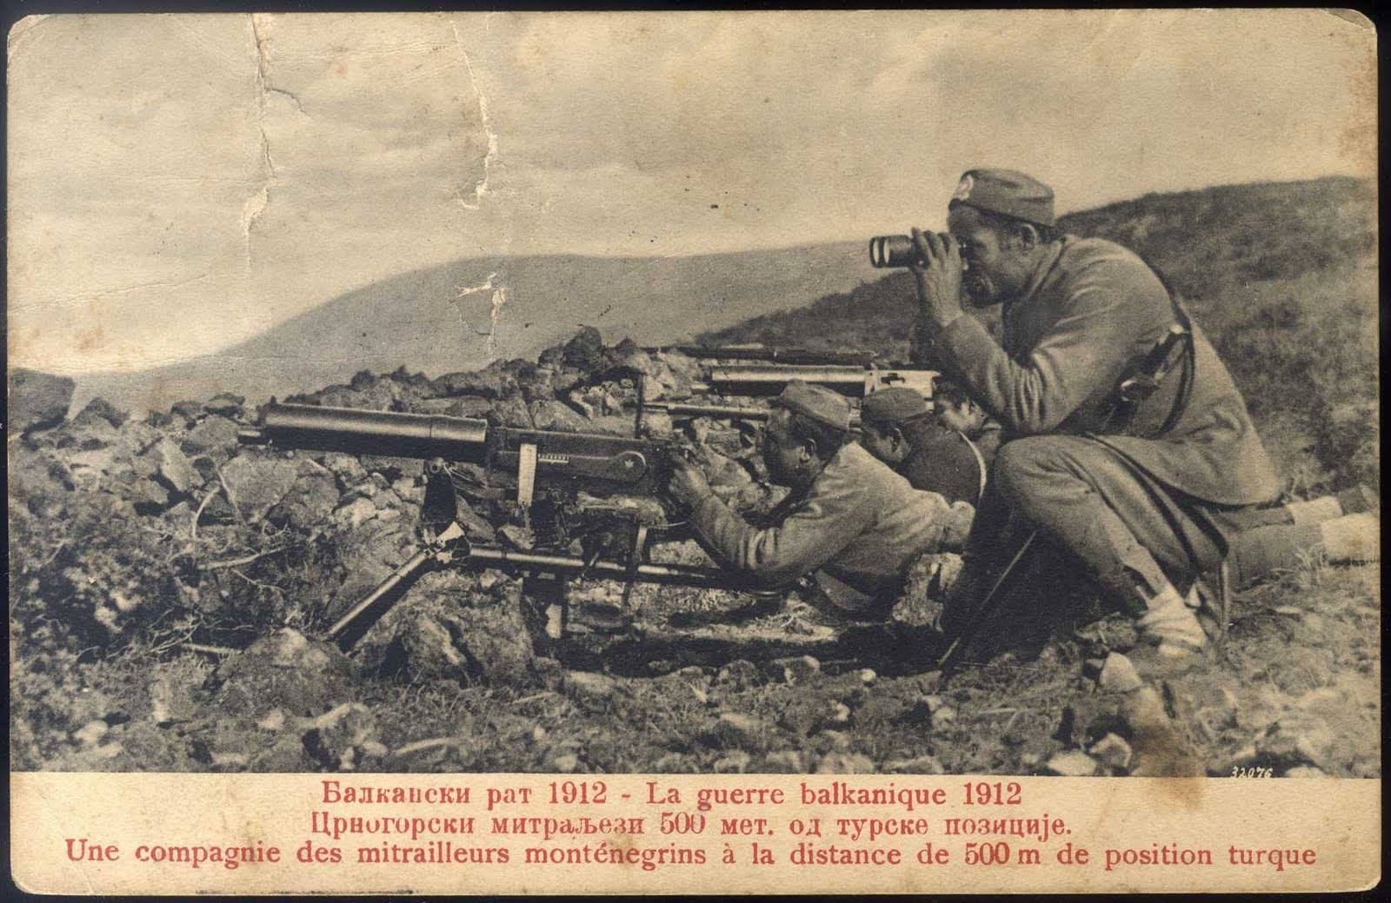

Slide 8
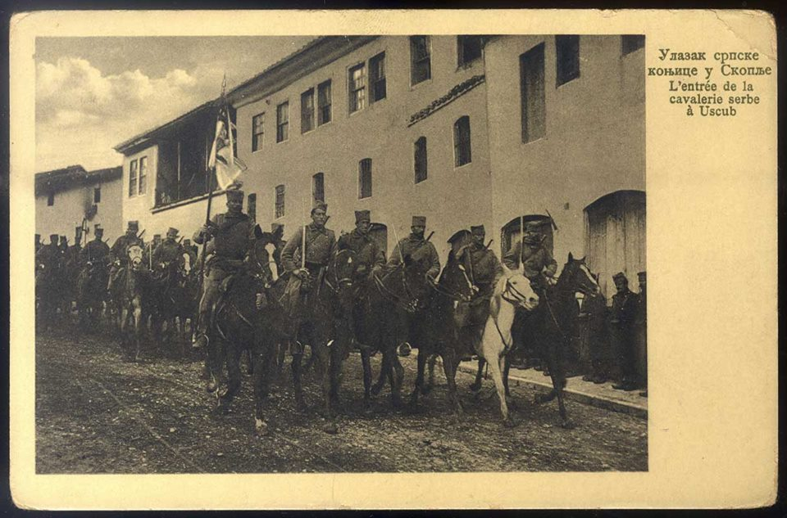
Српска војска ослободила Скопље у Првом балканском рату

Slide 9
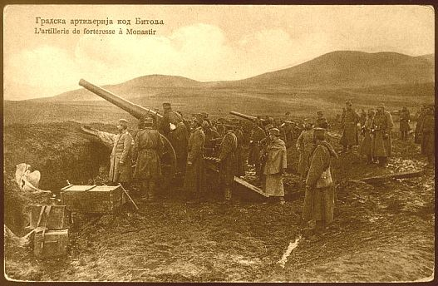
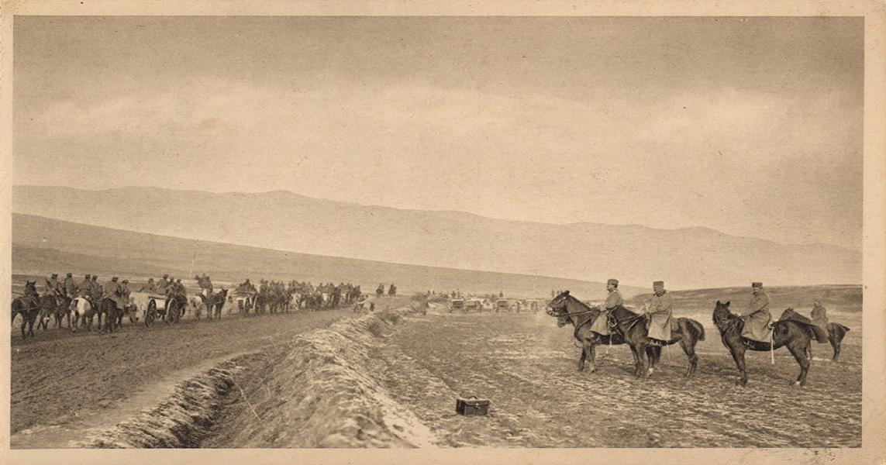
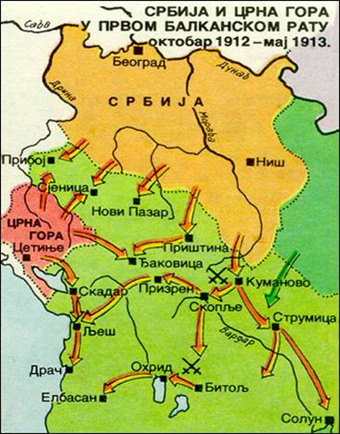
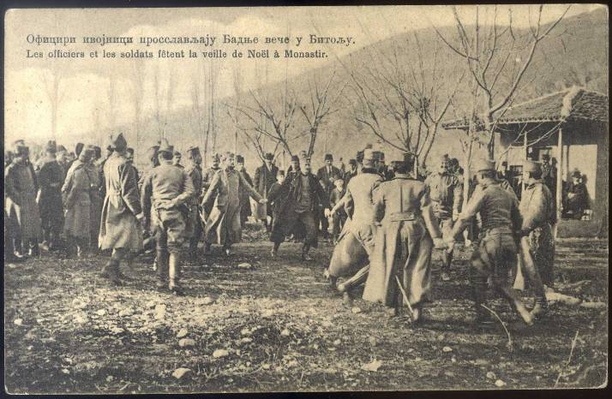
Смотра војске -регент Александар уочи битке
код Битоља

Slide 10
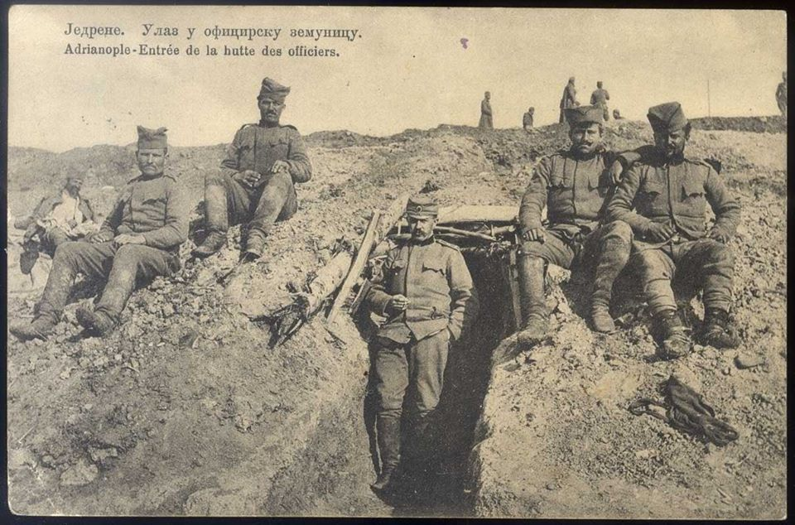
Српска војска током офанзиве на Једренe

Slide 11
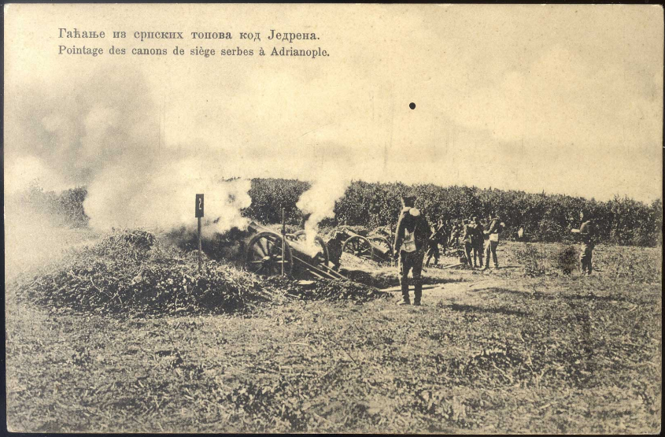

Slide 12
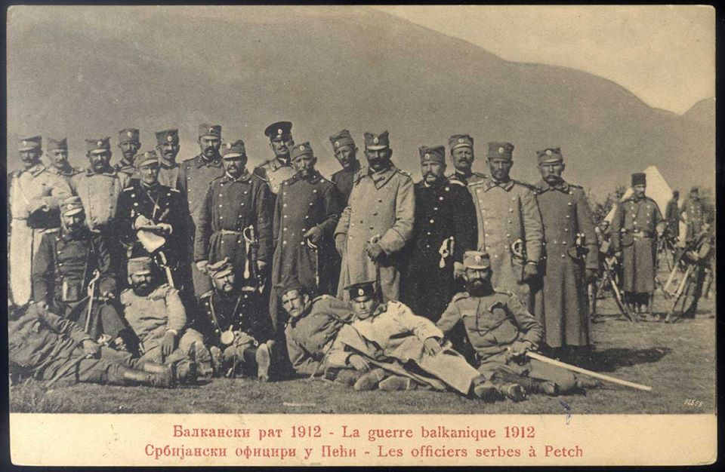
Српски војници након ослобођења Пећи у Првом балканском рату

Slide 13
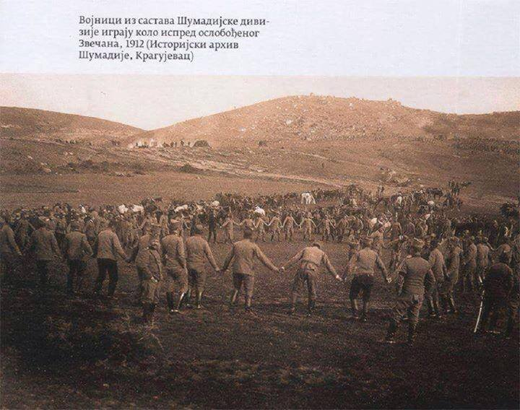

Slide 14
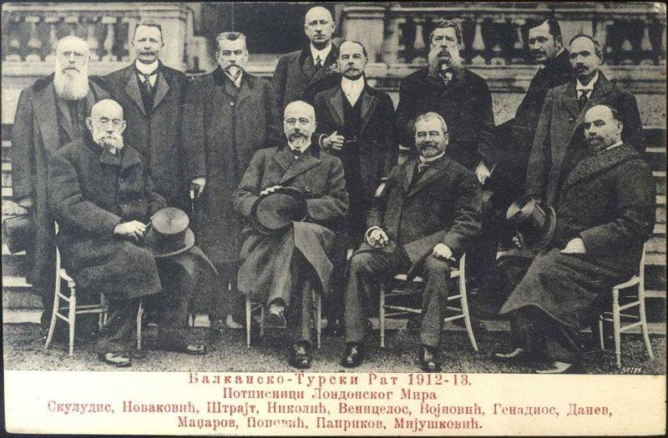

Slide 15
Други балкански рат 1913.
Почетак: 30.06.1913. Бугари напали српску војску на реци Брегалници,у 8-дневној бици заузели смо спорне територије Штип, Кочане и Ћустендил.У рат на страни Србије улазе: Црна Гора, Грчка, Румунија и Турска. Потпуни пораз Бугара; Турска враћа границу од линије Енос-Мидија до Марице ( Једрена).
II балкански рат је завршен 10.08.1913. миром у Букурешту-окончано Источно питање;
Србија ослобађа и припаја: Вардарску Македонију, Косово, Санџак дели са Црном Гором реком Лим
( заједничка граница );

Slide 16
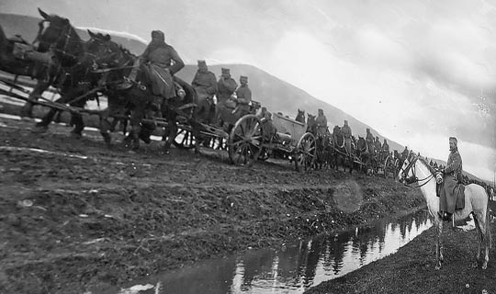
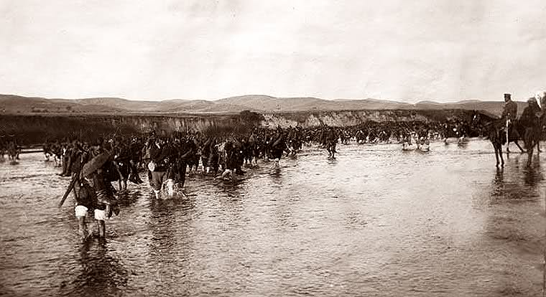
Брегалница 1913.
Брегалница-српска војска

Slide 17
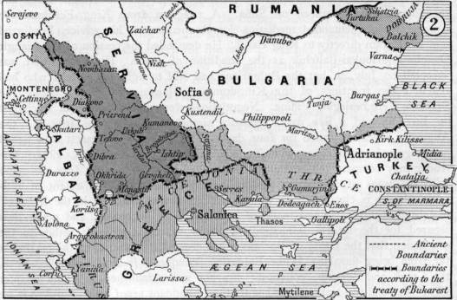

Slide 18
Београдски пашалук
1830.
1912.
4 округа
1878.
Санџак
Топлица
Ниш
Пирот
Косово и
Метохија
Врање
Македонија

Slide 19
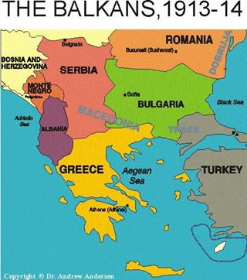

Slide 20
Последице Балканских ратова:
Завршено ослобођење балканских народа
Укинут феудализам
Одлука А-У да Србију треба војно поразити и онемогућити као независну државу ( због страха од националних превирања у БиХ и Војводини...)
Обновљено српско-бугарско непријатељство
Порасло самопуздање Србије и увереност да може успешно извршити мисију ослобођења и уједињења српства.

Slide 21
Хвала на пажњи!
Душица Максимовић

